Slide 1

GitHub

Slide 2
GitHub - „connecting programmists”
Forki repozytoriów
Pull requesty
Organizacje
Web hooks
Statystyki
bugtracker

Slide 3
Historia
Data powstania – kwiecień 2008
5 lipca 2009 – pierwsze 100 tyś użytkowników
25 lipca 2010 – pierwszy milion repozytoriów

Slide 4
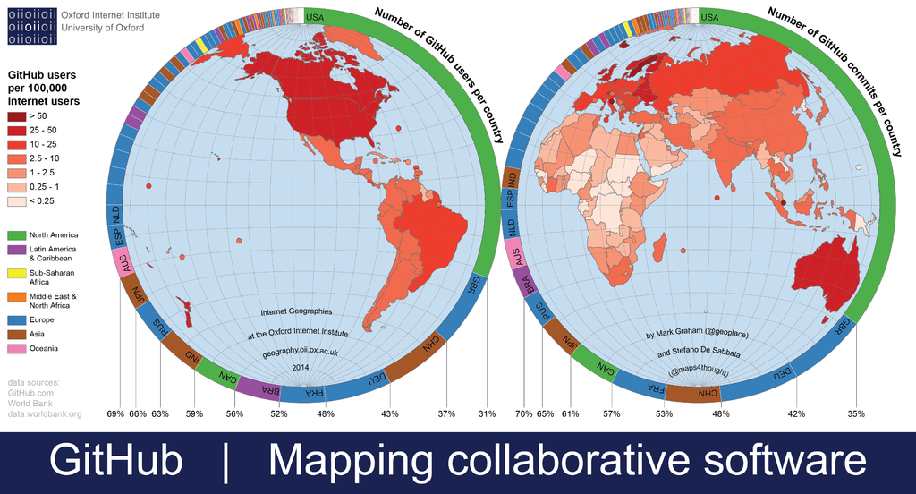
Dane statystyczne
GitHub jako największy host kodów źródłowych na świecie:
Ponad 14 milionów użytkowników
Ponad 35 milionów repozytoriów

Slide 5
Tutorial – „how to...”
URL: https:://github.com → Sign Up
  Username , Email , Password
Wybieramy Plan:
  Publiczny
  prywatny (prywatny jest płatny!)
Konto można korzystać do własnych potrzeb lub do tworzenia organizacji

Slide 6
Jak zacząć?
Tworzenie repozytorium
  „Start a project” , żeby stworzyć nowe repozytorium
  Podać właściciela oraz nazwę repozytorium i opcjonalnie opis
  Repozytorium może być publiczne lub prywatne

Slide 7
Tworzenie Organizacji
  Podaje się nazwę organizacji
  Trzeba podać adres e-mail na ewentualne rachunki
  Organizacja może być publiczna lub prywatna
  Można zapraszać osoby do organizacji
  Zarządzanie organizacją poprzez People, Teams i Settings

Slide 8
Code
Pokazuje ilość commitów , branch'ów (gałęzi) , releases i contributorów
Można tworzyć, wstawiać lub wyszukać pliki
Pokazuje pliki znajdujące się w repozytorium
Ściągać lub klonować repozytorium (HTTPS, SSH)

Slide 9
Issues
Używane do informowania o błędach w kodzie lub do dyskusji
Działa trochę jak forum np. StackOverflow
Każdy może się udzielać i oddawać komentarze lub tworzyć własne dyskusje

Slide 10
Pull request

Slide 11
Projects
Używane zazwyczaj do planowania projektu
Od opisu projektu do list TODO (do zrobienia)
Bardzo łatwe do przejrzenia
Każdy Członek ma wgląd

Slide 12
Wiki
Wykorzystywane do dokumentacji projektu

Slide 13
Pulse
Wyświetla aktywność w projekcie
Ilość złączonych i proponowanych pull request'ów
Ilość zamkniętych i nowych problemów/ dyskusji

Slide 14
Graphs
Wyświetla w wykresie aktywność członków
Maksymalna ilość commitów i ilośc commitów każdego członka jak i ilość dodanych linii kodu

Slide 15
Settings
Obszar zarządzania projektem
Widocznie wyłącznie dla właściciela i adminów
Zarządzanie grupami , collaboratami , branches ,

Slide 16
Podsumowanie

